Slide 1
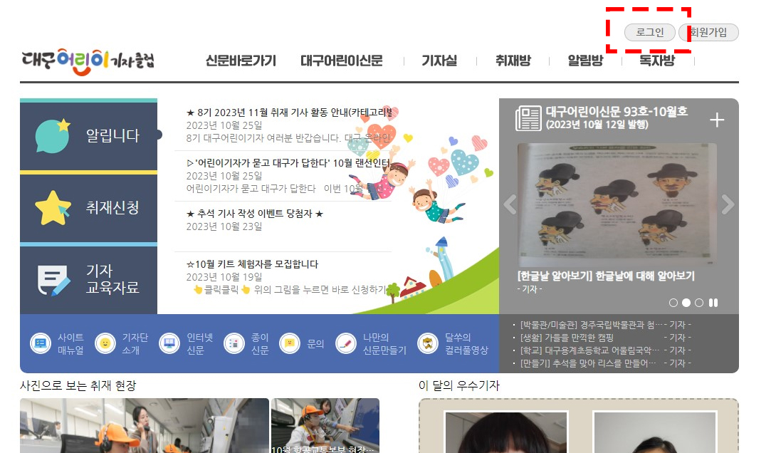
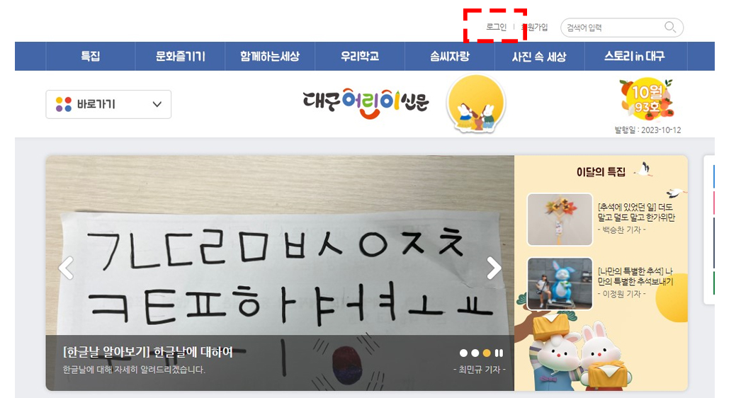
로그인 하기
1) 기자클럽 또는 신문 홈페이지 상단의 로그인 버튼을 클릭하여
로그인합니다.
<대구어린이기자클럽 : http://kidsnews.daegu.go.kr/club/index.do >
<대구어린이신문 : http://kidsnews.daegu.go.kr/ >

Slide 2
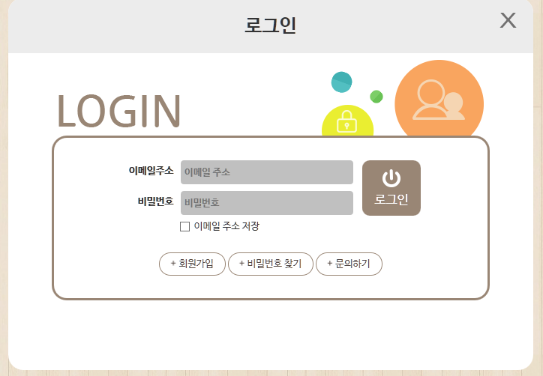
비밀번호 찾기
2) 비밀번호를 잊어버린 경우 비밀번호 찾기 버튼을 눌러 확인해주세요. 임시 비밀번호가 이메일로 발송됩니다.
※ 이메일 주소를 잊어버린 경우 ‘문의하기’를 클릭하여 운영진에게 문의해주세요.
문의시간: 9:00~18:00(평일)
※ 휴면계정 이메일의 경우 다시 활성화 시키더라도 이미 시스템에서 휴면계정으로 인식되어 있어 비밀번호 발송이 원활하지 않을 수 있습니다. 이 경우 따로 문의해주세요.

Slide 3
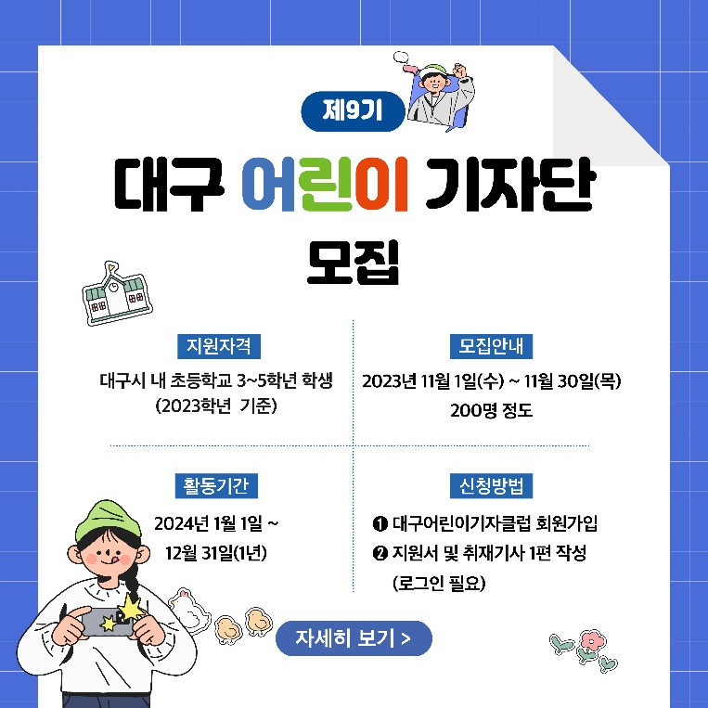
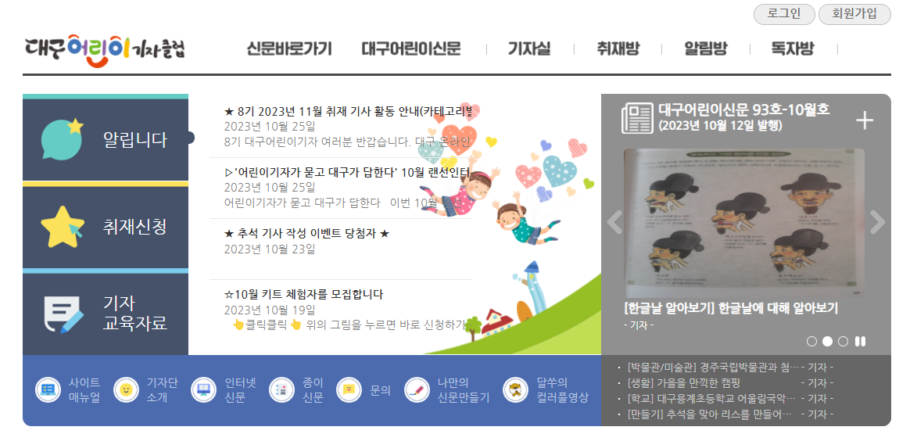
어린이 기자 지원하기
1) 안내 팝업 ‘자세히보기’ 버튼 또는 배너를 클릭해주세요. 어린이 기자 신청 안내 화면으로 이동합니다.

Slide 4
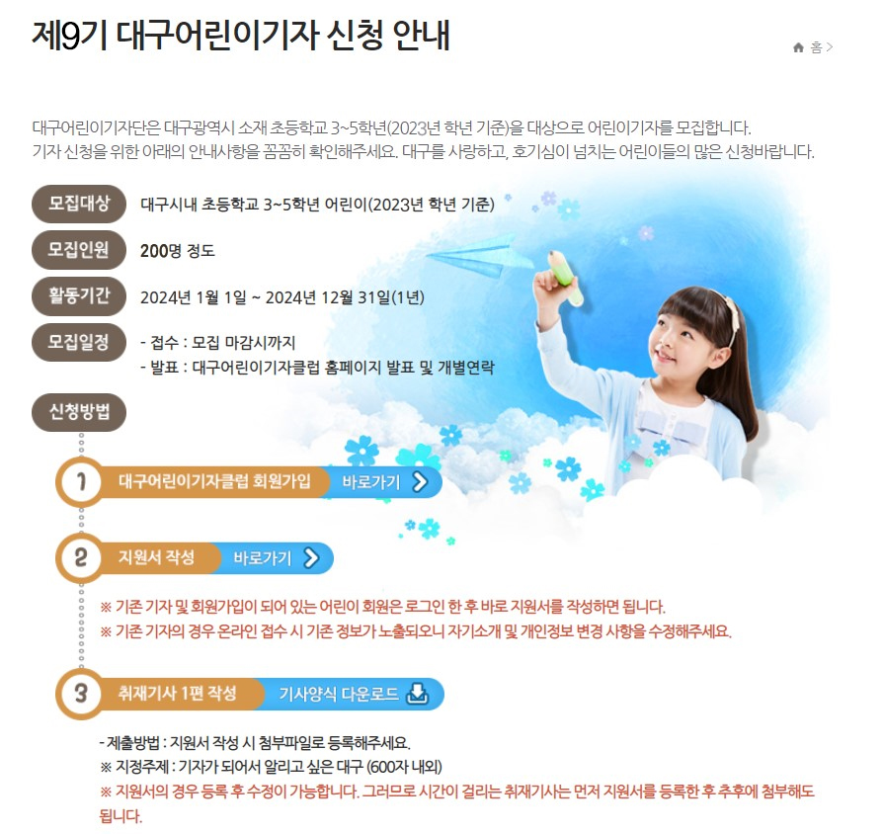
어린이 기자 지원하기
2) 어린이 기자 신청 안내 화면입니다.
Ⓐ 바로가기를 클릭하면 지원서 작성 페이지로 바로
이동합니다.
Ⓐ

Slide 5
어린이 기자 지원하기
3) 취재기사 1편을 작성하여 지원서 작성시 파일로
첨부해야 합니다. 취재기사 양식이 있으므로 다운받아
양식에 맞게 작성해주세요.
Ⓑ 기사양식 다운로드를 클릭하면 다운받을 수 있습니다.
Ⓑ

Slide 6
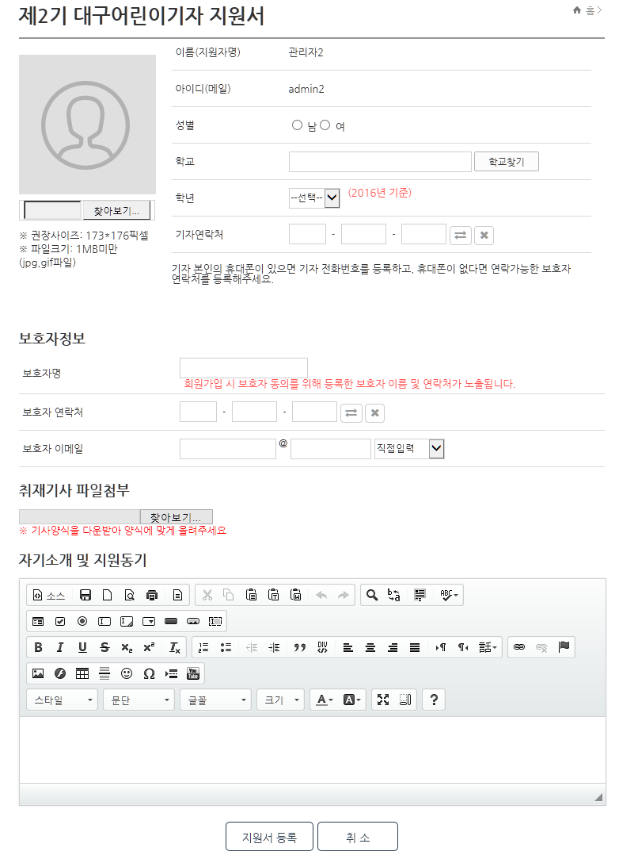
어린이 기자 지원하기
4) 8기 기자의 경우 가입 시 입력한 정보가 등록되어 있습니다. 정보를 확인한 후 변경사항이 있는 경우 수정해주세요. ⓒ 취재기사 파일은 먼저 지원서를 등록한 후 추후 모집 마감 전까지만 첨부하면 됩니다.
2023년 기준으로 넣어주세요.
ⓒ
※ 파일명 : 이름_학교_취재기사.hwp

Slide 7
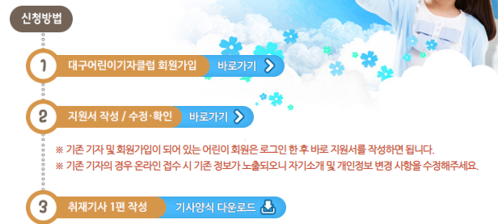
어린이 기자 지원서 수정
이미 지원서를 등록한 어린이 회원이 로그인 할 경우
어린이기자클럽 배너에 Ⓓ ‘내 지원서 확인·수정’ 버튼이 보입니다. 수정 후 마지막에 꼭 지원서등록 버튼을 눌러주세요.
Ⓓ

